Slide 1
Data Analysis Guideline
製造業編

Slide 2
Agenda
機械学習とそのユースケース
機械学習プロジェクトの実施
ツールとしてのAutoML
Case Study – 予知保全/Predictive Maintenance

Slide 3
機械学習と
そのユースケース

Slide 4
機械学習とは
AI
機械学習は、データから予測のための数学的なルールを、アルゴリズムに学習させる技術
データからパターンを学習し、予測などに利用
機械学習
Deep Learning
用途
機械学習（Deep Learning除く）
構造化データ（データベース）や半構造化データ（センサーログ）を用いた予測
Deep Learning（大規模言語モデル除く）
非構造化データ（画像、テキスト、音声）を用いた予測
大規模言語モデル
文章の生成を目的とする場合
大規模言語モデル（LLM）
機械学習はAI技術の一部
Deep LearningはNeural Networkと呼ばれる機械学習アルゴリズム
大規模言語モデルは、自然言語を扱う大規模なDeep Learningモデル

Slide 5
機械学習と教師あり学習
機械学習は、教師あり学習、教師なし学習、強化学習に分類される
教師あり学習では、正解情報を含むデータから、その正解を予測するモデルを作成
教師あり学習は予測対象（目的変数のデータ型）によって、回帰と分類に分かれる
教師あり学習は正解が定義できるので、実務上取り組みやすい特徴がある
機械学習
教師あり学習
教師なし学習
強化学習
回帰
分類
“回帰”（目的変数が数値）の例
製造条件のデータから、製品特性値（数値で表現）を予測
来月の製品需要（製品の出荷数）を予測
“分類” （目的変数がカテゴリ）の例
製品の外観画像から、良品か不良品かを分類
顧客セグメント（優良、通常、休眠予備軍など）の予測

Slide 6
製造業におけるユースケース
サプライチェーン
需要予測
在庫最適化
配送最適化
予知保全
不具合検知
寿命予測
品質管理
不良品検知
工程管理
製品開発
マテリアルズインフォマティクス
CAE代理モデル
機械学習モデルを以下のようなことを目的として活用し、開発、生産、オペレーションを効率化する
人手で作業している業務を、機械学習モデルによる予測でサポート（判断精度の向上や省力化）
製造方法から、製品の特性値を機械学習モデルで予測することによって開発を効率化

Slide 7
機械学習プロジェクトの実施

Slide 8







機械学習モデルの開発（AI開発）ステップ
データの準備
モデル学習
モデル検証
モデル実装
モデル運用・活用
モデル学習用データの準備
生データからのETL
前処理
データの確認（EDA）
予測モデルの作成
特徴量エンジニアリング
モデル選択
パラメータチューニング
作成した予測モデルの検証（ビジネス適用可能かの判断）
予測精度の確認
モデルの解釈
予測モデルの利用準備
スコアリング実行モジュールの作成
スコアリングAPIの作成
予測モデルの運用（MLOps）
モデルのモニタリング
モデルの管理
モデルの再学習
モデルの活用
現場へのモデル予測値の提供

Slide 9
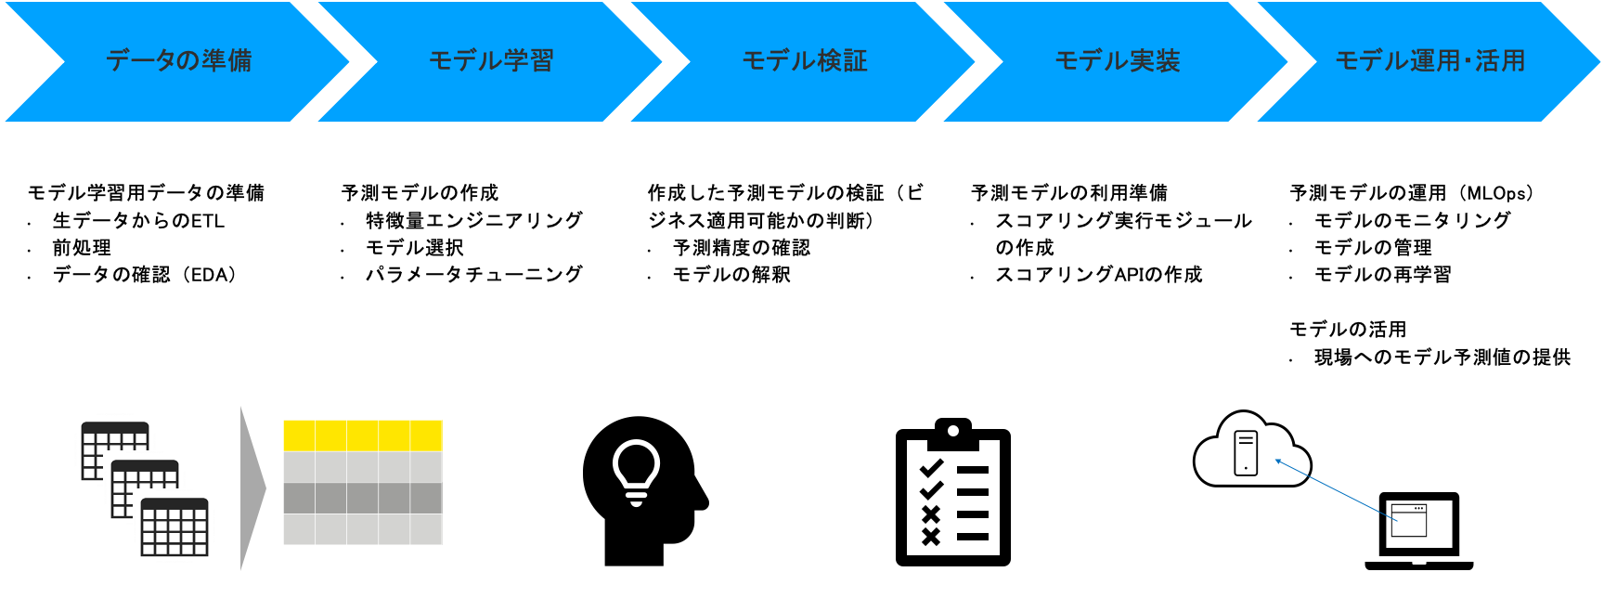
機械学習プロジェクト
AI開発はプロジェクトの一部
ユースケース設計とビジネス適用はAIではなく、人間が主体
ユースケース設計
機械学習モデルの開発
ビジネス適用
ツールの利用によって作業負担の軽減が実施しやすい

Slide 10
機械学習プロジェクト
ユースケース設計
機械学習モデルの開発
ビジネス適用
ヒアリング。プロジェクト担当者が現場と協力し、プロジェクト計画を立てる
調査。技術的に達成可能かどうか、データが利用可能かどうか検討。必要であれば分析担当者にアドバイスを求める
企画書を作成し、ビジネス的な成果や技術的な課題を議論する
データ準備、分析、モデル作成。主に分析担当者が作業を実施する
AIプロジェクトは分析の試行錯誤や現場との議論を繰り返しながら進める場合が多いので、プロジェクト担当者の調整力が求められる
効果検証。プロジェクトの振り返りを関係者間で実施
業務への組み込み（システム化など）の具体化を計画
次のステップに進めない場合は、計画段階で関係者間のコンセンサスを十分取れていない場合が多い

Slide 11
企画書
以下の項目を具体的に書き出してみる
1 | テーマ | 取り組み（分析、AIモデル作成）のテーマ
2 | 業務の課題（AS-IS） | 現在の業務課題
3 | AI導入後の業務の姿（TO-BE） | 分析結果の活用、AIの導入により業務がどのように変わるか 活用、導入イメージが現場と共有されているか確認
4 | 期待効果 | 業務における定量的効果（削減金額や量、工数など）
5 | 利用データ | 利用可能、利用予定のデータをリストアップ 必須にものオプショナルなものを整理 データのオーナー
6 | アプローチ | 教師あり学習のアプローチで対処することが望ましい
7 | KPIと予測対象 | 何を予測の目的変数とするか ”4.期待効果“へ関連する必要あり
8 | 目標精度 | “7.KPIと予測対象”がどの程度の予測精度を達成できれば良いか仮決めする
9 | 体制 | 実施に必要な担当者が揃っているか確認
10 | スケジュール | データ準備期間や分析、モデル作成期間のスケジュールを作成 データ分析PJはアジャイルで進める場合が多いので、厳密なスケジュールの計画は難しい場合が多い
Notes:
https://atmarkit.itmedia.co.jp/ait/articles/1502/09/news015.html
https://bizzine.jp/article/detail/6424?p=2

Slide 12
企画書（例）
予知保全/Predictive Maintenanceでの例
1 | テーマ | エンジンの交換時期予測による、作業コスト削減
2 | 業務の課題（AS-IS） | エンジンの交換判断にはベテラン整備士の知見を必要としている。毎回の確認にそれら人手をかけて実施するのに大きなコストがかかっている
3 | AI導入後の業務の姿（TO-BE） | エンジンの交換時期を予測することにより、交換の確認作業の省力化を実施（明らかに大丈夫な場合は確認作業を簡略化する）したい
4 | 期待効果 | 交換確認作業コストの削減。また、安全管理（どれくらいで交換が必要となるか作業員に注意喚起を実施）などにも有用と考えられる ただし、安全管理に関わる内容なので、リスクに関しても考慮する必要がある
5 | 利用データ | エンジンの各種センサー値を運用開始から交換時期まで時系列で記録したデータ
6 | アプローチ | 運用開始後、特定時点における交換までの期間を予測（回帰問題） 予測期間算出後、どれくらい予測期間を基準とし、確認作業の実施有無を判断するか検討
7 | KPIと予測対象 | KPIは、確認作業の削減回数 予測結果を元に確認作業の実施有無のエンジンを判断。同時に、作業の削減によって発生するリスクの定量化を実施
8 | 目標精度 | 過去に予測を実施したことがなく現時点での目標精度はなし。コスト削減とリスクのバランスを考慮し、後ほど検討
9 | 体制 | ー 省略 ー
10 | スケジュール | ー 省略 ー
Notes:
https://atmarkit.itmedia.co.jp/ait/articles/1502/09/news015.html
https://bizzine.jp/article/detail/6424?p=2

Slide 13
企画書（例）
マーケティング分析領域における企画書の例 – 食品メーカーのマーケティング部門
1 | テーマ | 顧客セグメンテーション（優良顧客予測）
2 | 業務の課題（AS-IS） | 顧客理解に課題。“優良な顧客”を考えても、部署間で意見が様々
3 | AI導入後の業務の姿（TO-BE） | 部署間での顧客に対する定義の一致、定量的な判断を可能にする
4 | 期待効果 | 本件においては金額的な効果でなく、今後業務を遂行していく上での定量的な判断ができる土台作りを目標とする
5 | 利用データ | POSデータ（2年分）、外部から購入 自社利用の商品マスタ
6 | アプローチ | ”優良顧客”を予測（教師あり学習、分類問題） Year1を特徴量期間、Year2をターゲット変数（結果）期間とする 予測モデル作成後、効いている変数（要因）を分析
7 | KPIと予測対象 | ”優良顧客”を「購買量が増えた」「継続的に購買量が多い」と考える 購買量が増えた：Year1とYear2での購買額の差が￥xxとなる顧客 継続的に購買量が多い：Year1で￥xx以上の購買かつ、Year2で￥xx以上の購買
8 | 目標精度 | 現時点で、運用しているモデルや明確な目標制度があるわけではない。一旦AUCの確認を実施する
9 | 体制 | ー 後述 ー
10 | スケジュール | ー 省略 ー
Notes:
https://atmarkit.itmedia.co.jp/ait/articles/1502/09/news015.html
https://bizzine.jp/article/detail/6424?p=2

Slide 14
企画書（例）
「予測対象」とはAIモデルの目的変数。数字で表現できなくてはならない
KPIと予測対象の作成の例
やりたいこと | KPI（ビジネス目線） | 予測対象（分析目線）
交換確認作業コストの削減 | 確認作業の削減回数 作業の削減によって発生するリスクの定量的評価 | 特定時点における交換までの予測期間をセンサーデータを用い予測。予測結果を元に確認作業の実施有無を判断（（例）予測時点より20期未満で交換が必要とされるエンジンは確認を実施し、それ以外は確認作業を実施しない） 確認が必要ないと判断されたエンジンのうち、実際は確認が必要だったエンジンが安全管理上のリスクとなり得る
予測対象は分析や議論を繰り返し、試行錯誤で決めていく場合も多い
AIモデルによって予測対象を予測した結果にアクション可能かどうかも重要な判断材料（予測はできるが使い所が無いモデルは、役に立たない場合が多い）
手持ちのデータの利用法から考えるのでなく、出口（AI導入後の業務の姿）から考えることも重要

Slide 15
「KPIと予測対象」の立て方、具体化
「予測対象」とはAIモデルの目的変数。数字で表現できなくてはならない
KPIと予測対象の作成の例
やりたいこと | KPI（ビジネス目線） | 予測対象（分析目線）
優良顧客を増やす | 昨年度に優良顧客へ昇格した顧客数はXX 今年度は優良顧客の昇格目標数をYYとする 優良顧客の定義は、１年間で¥ZZ以上の購買を実施した顧客 | 過去2年の期間で将来1年を予測（過去２年間でどのような購買行動、どのような施策に反応していた顧客が昇格するか） ３年間継続的に購買が発生している（年間¥MM以上）顧客を母数とし、将来期間の１年で購買額が¥ZZ以上となった顧客を予測
予測対象は分析や議論を繰り返し、試行錯誤で決めていく場合も多い
AIモデルによって予測対象を予測した結果にアクション可能かどうかも重要な判断材料（予測はできるが使い所が無いモデルは、役に立たない場合が多い）
手持ちのデータの利用法から考えるのでなく、出口（AI導入後の業務の姿）から考えることも重要
Notes:
https://logmi.jp/business/articles/326746

Slide 16
ツールとしてのAutoML

Slide 17
機械学習モデルの開発ステップ
（再掲）
データの準備
モデル学習
モデル検証
モデル実装
モデル運用・活用
モデル学習用データの準備
生データからのETL
前処理
データの確認（EDA）
予測モデルの作成
特徴量エンジニアリング
モデル選択
パラメータチューニング
作成した予測モデルの検証（ビジネス適用可能かの判断）
予測精度の確認
モデルの解釈
予測モデルの利用準備
スコアリング実行モジュールの作成
スコアリングAPIの作成
予測モデルの運用（MLOps）
モデルのモニタリング
モデルの管理
モデルの再学習
モデルの活用
現場へのモデル予測値の提供

Slide 18

AutoMLを用い、“機械学習モデルの開発ステップ”を省力化
データの準備
モデル学習
モデル検証
モデル実装
モデル運用・活用
モデル学習用データの準備
生データからのETL
前処理
データの確認（EDA）
予測モデルの作成
特徴量エンジニアリング
モデル選択
パラメータチューニング
作成した予測モデルの検証（ビジネス適用可能かの判断）
予測精度の確認
モデルの解釈
予測モデルの利用準備
スコアリング実行モジュールの作成
スコアリングAPIの作成
予測モデルの運用（MLOps）
モデルのモニタリング
モデルの管理
モデルの再学習
モデルの活用
現場へのモデル予測値の提供
AutoML（Automated Machine Learning・自動化された機械学習）を利用することにより、機械学習モデル作成（モデル学習）を省力化。機械学習の専門家でなくても精度の高いモデルの作成が可能
よって、分析者はビジネス・研究の課題に集中することができる

Slide 19



ツールによるスキルセットの補完
AutoMLといったツールの発展により、技術領域の要求スキルを低くすることができる（もしくは、元々技術力の高いデータサイエンティストの時間効率化ができる）
ツールでビジネス力の補完はできない
ツールによる技術力の補完
必要な最低限のスキル
データサイエンス力
初歩的な統計知識（基本統計量、グラフの種類）
機械学習の大まかな理解（アルゴリズムのイメージ、結果の判断方法）
エンジニアリング力
データ加工（モデリング用データセットの準備）
ビジネス力
ビジネス力
データサイエンス力
データサイエンス力
データエンジニアリング力
データエンジニアリング力
Perfect データサイエンティスト！！

Slide 20
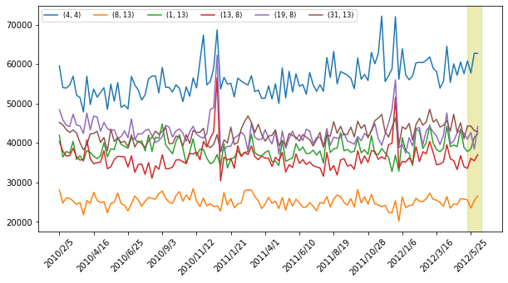
Driverless AIに投入するデータと対応する問題
テーブル形式データ
時系列データ
時間変数
以下データをインプットとしての回帰/分類
数値/カテゴリー
画像（※ データでは画像ファイルへのパスを指定）
テキスト（日本語などの文章）
一変量時系列の予測
多変量時系列の予測（多数の時系列を同時に予測）

Slide 21
データの例
問題 | ユースケース | サンプルデータ | サンプルデータの 説明変数データタイプ
回帰 | 予知保全：故障までの期間の予測を実施し、メンテナンスの効率化に利用 | https://jp-public.s3.ap-southeast-1.amazonaws.com/data/RUL_Nasa/cmapss_rul_ws.csv (Small Sample) https://jp-public.s3.ap-southeast-1.amazonaws.com/data/RUL_Nasa/cmapss_rul_ws_MIN.csv | 数値 カテゴリー
回帰（時系列） | 需要予測：製品の出荷数を予測し、販売計画や在庫の最適化に利用 | (Train data) https://jp-public.s3.ap-southeast-1.amazonaws.com/data/demand_forecast_walm-fake/train_demand_forecast_fwm.csv (Test data) https://jp-public.s3.ap-southeast-1.amazonaws.com/data/demand_forecast_walm-fake/test_demand_forecast_fwm.csv | 数値
分類 | 異常検知：製品の異常を検知するシステム | (Small Sample) https://jp-public.s3.ap-southeast-1.amazonaws.com/data/Product_defect_classification/Product_defect_classification_SAMPLE.zip | 画像
分類 | 文書分類：問い合わせなどの分類の自動化 | https://jp-public.s3.ap-southeast-1.amazonaws.com/data/Livedoor_news/livedoor_news_v2.csv (Small Sample) https://jp-public.s3.ap-southeast-1.amazonaws.com/data/Livedoor_news/livedoor_news_v2_3CategorySample.csv | テキスト
説明変数/インプット/特徴量
数値
カテゴリー
画像
テキスト
目的変数/アウトプット/ターゲット
数値（回帰）
カテゴリー（分類）
説明変数で目的変数を予測
説明変数側のデータは数値やカテゴリー型のデータの他に、画像やテキストも利用可能

Slide 22
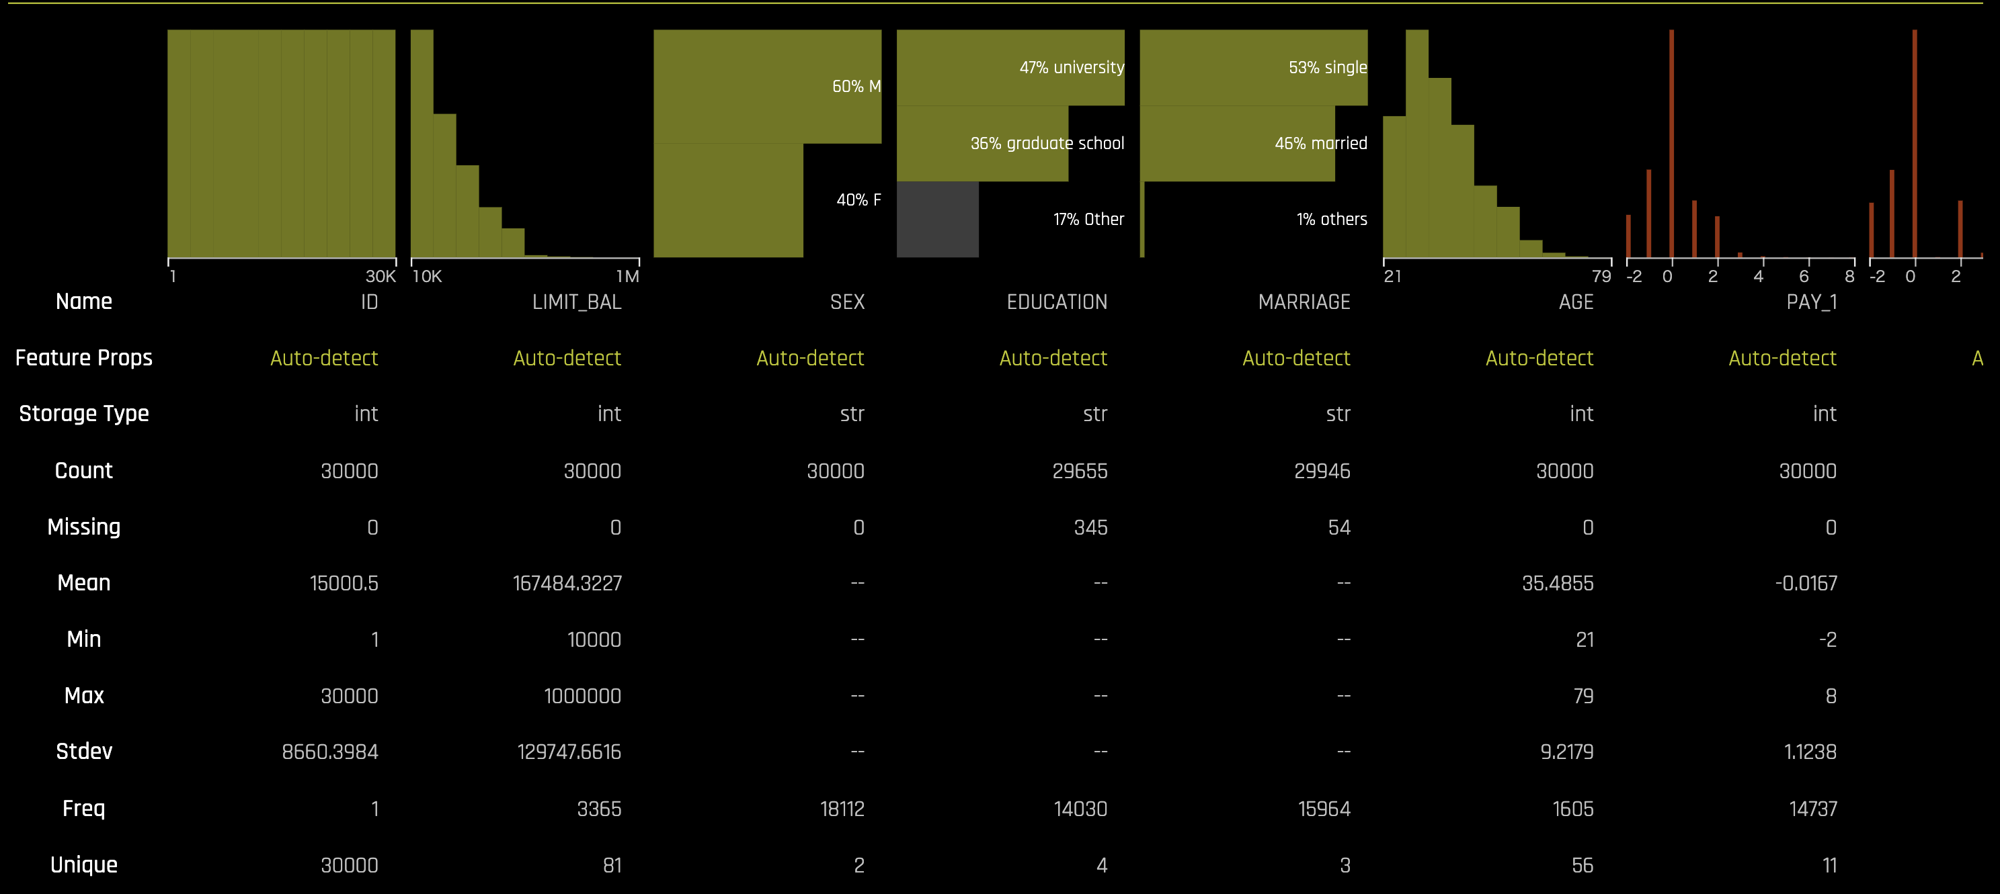
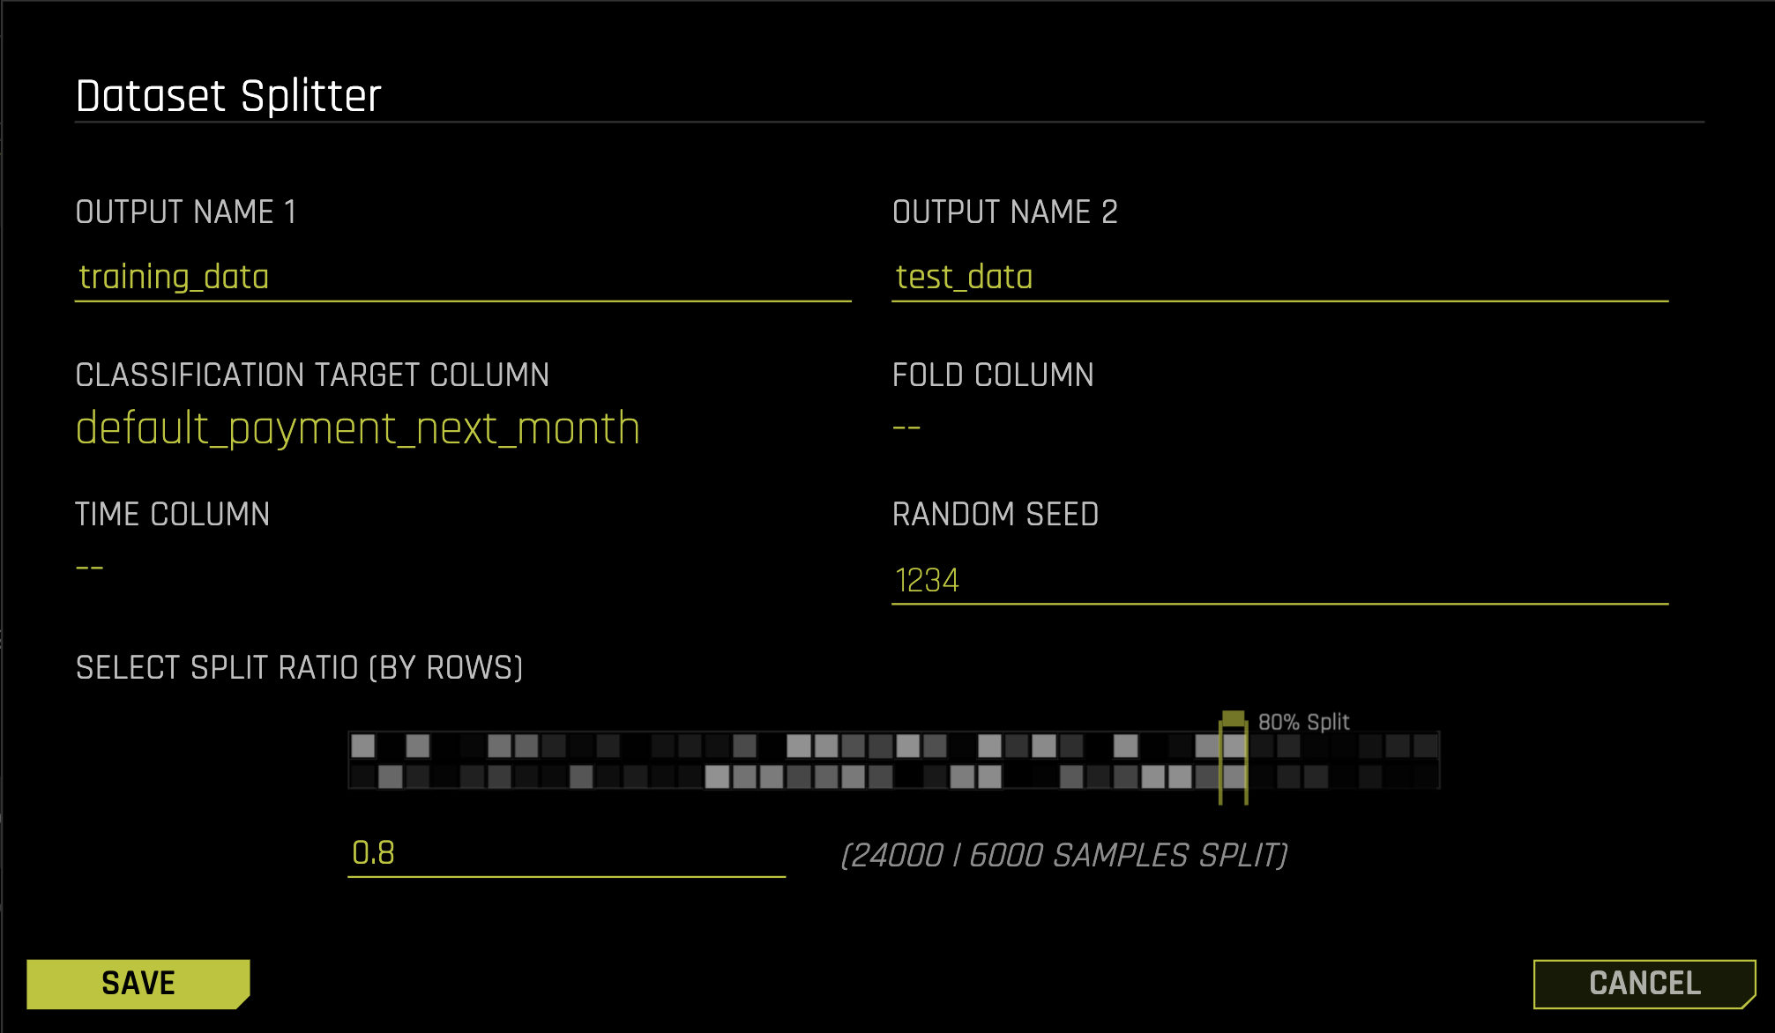
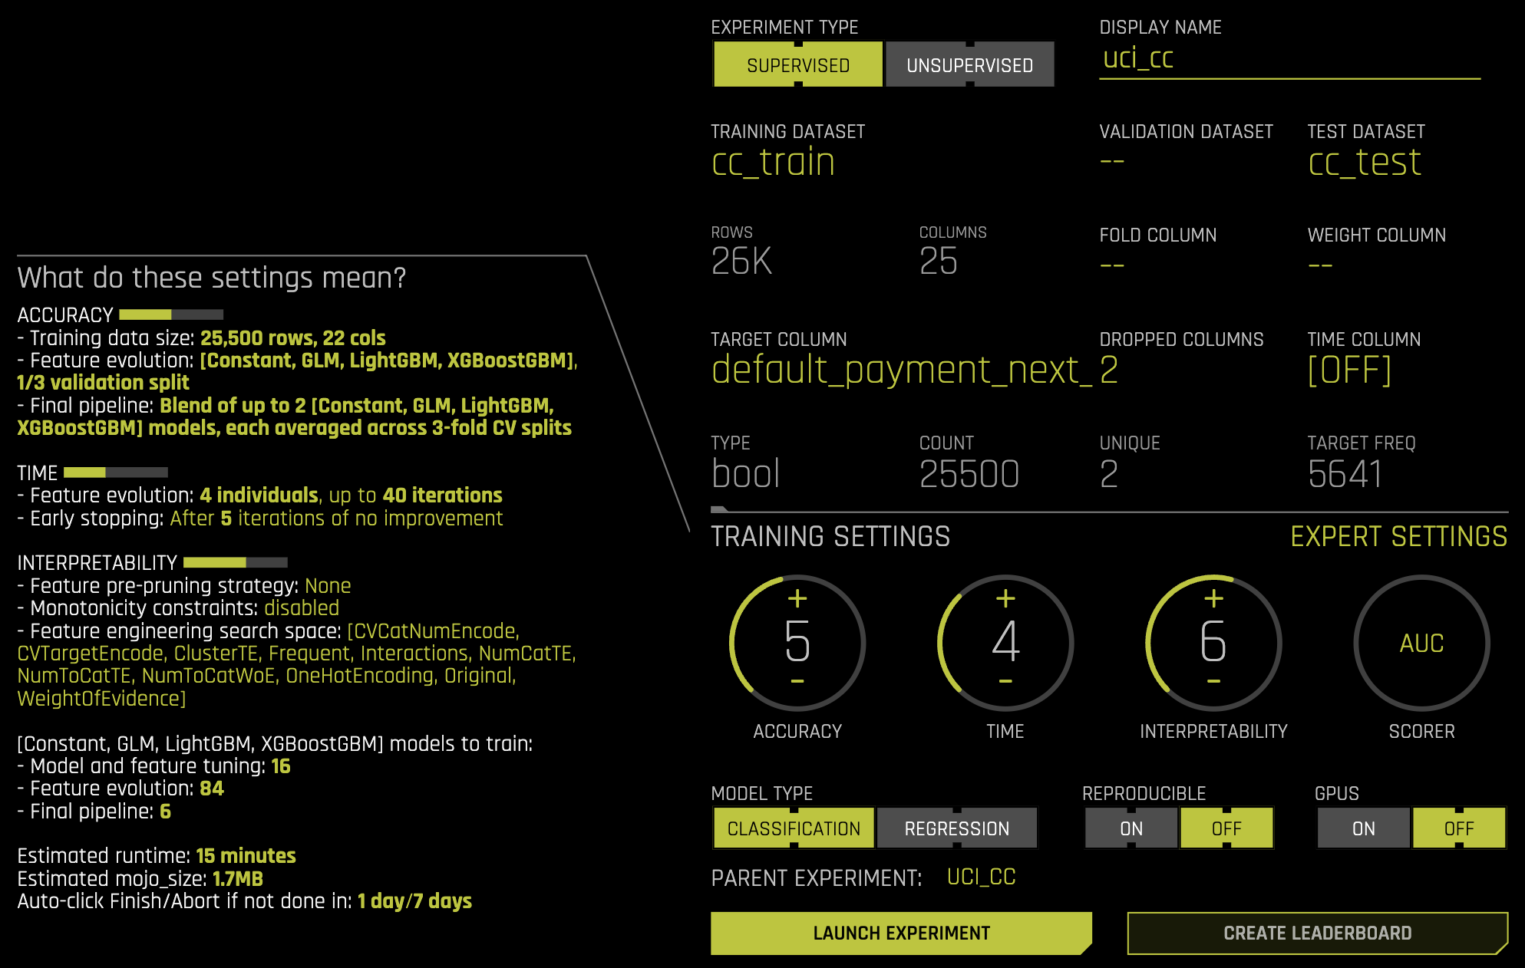
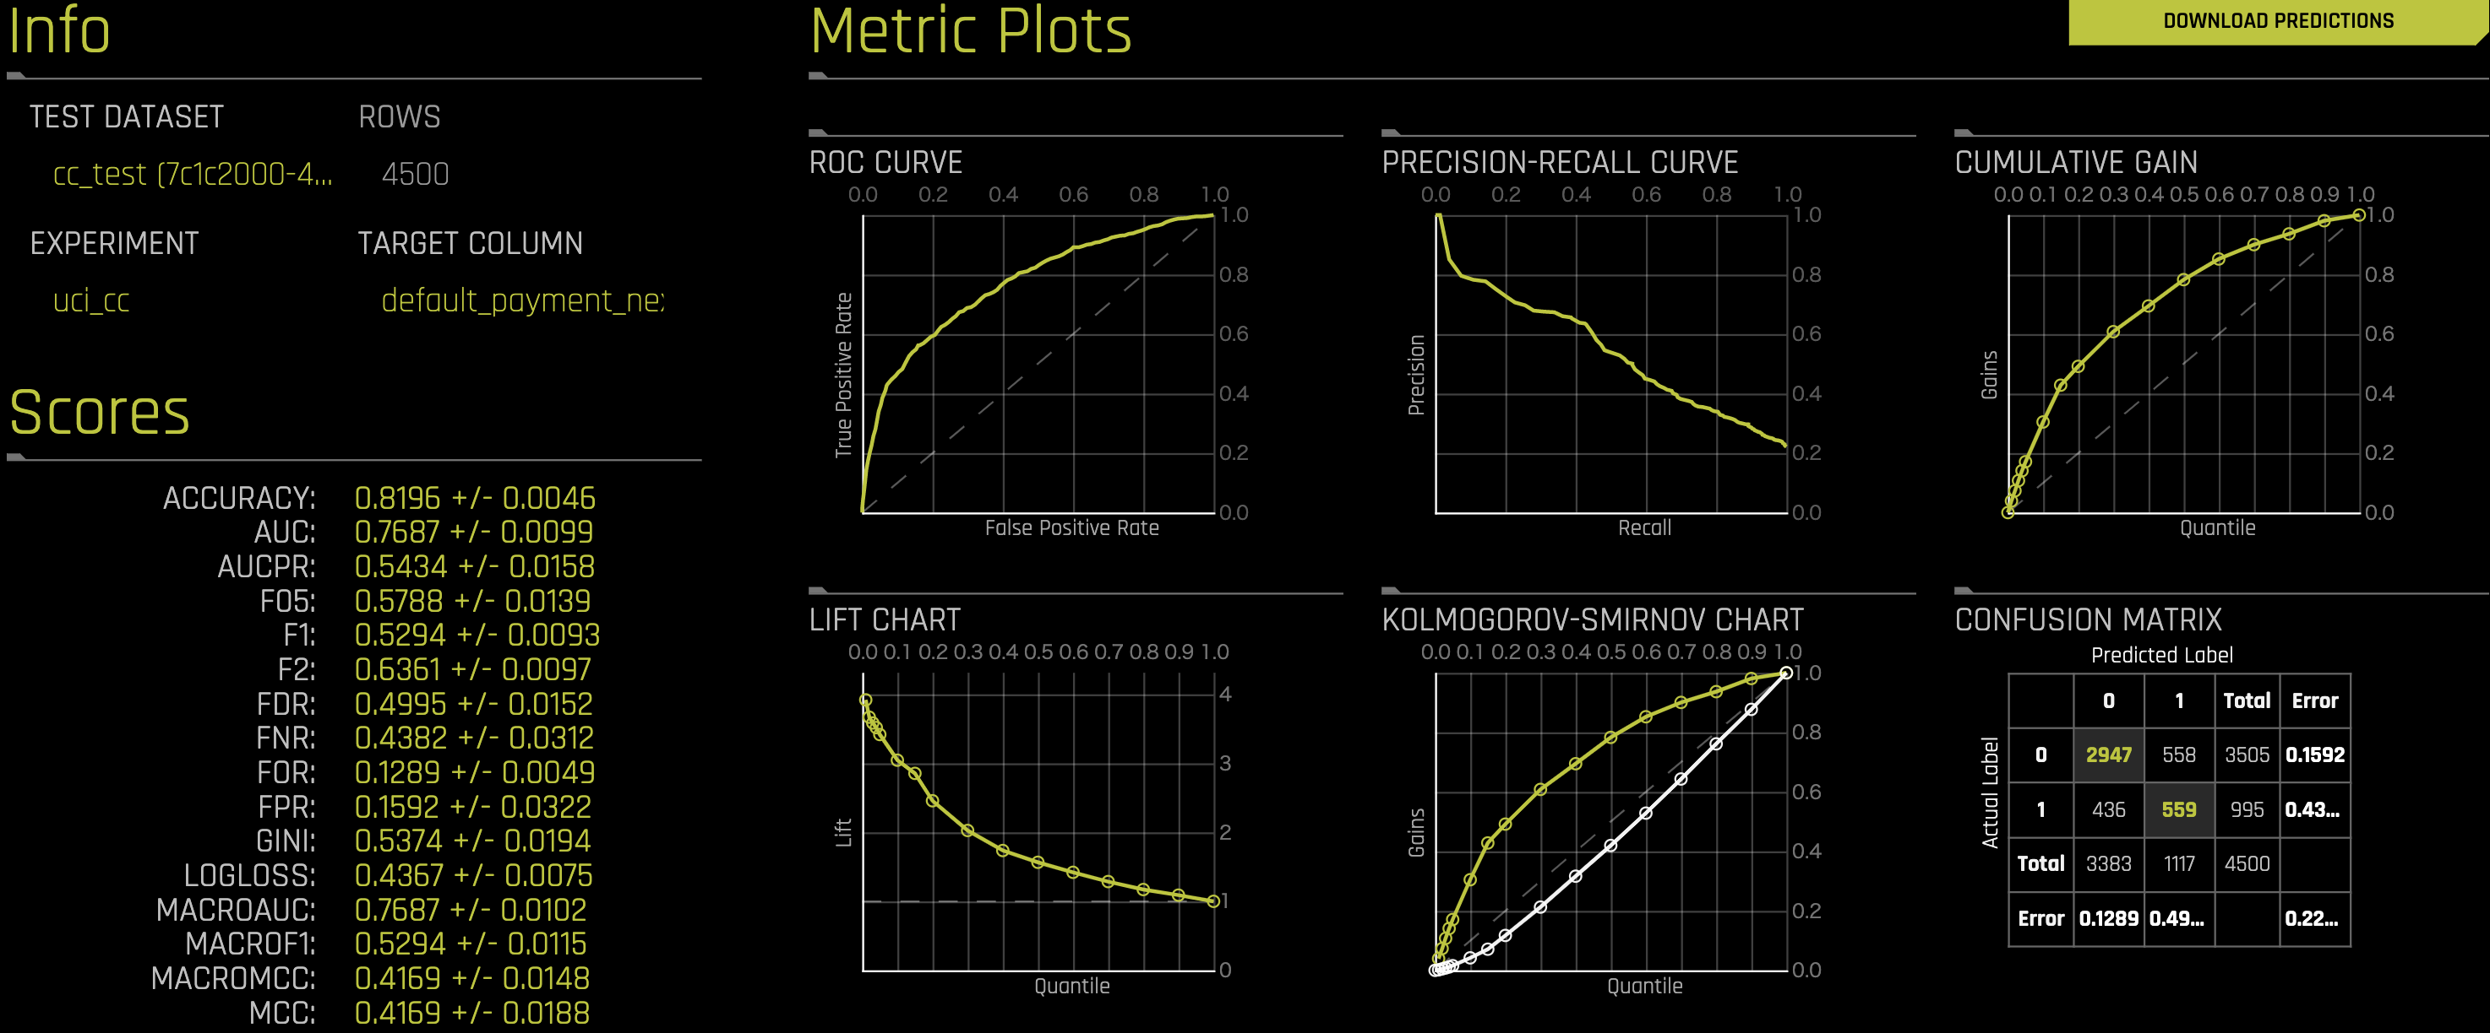
操作の流れ
データの
アップロードと
確認
データ分割
Experimentの
設定と学習
結果の確認
データのアップロード（さまざまなストレージやDB連携も可能）
集計やプロットによるデータ確認
学習とテストデータへの分割（モデル学習プロセスにおいて学習データに対しk分割交差検証が自動で実施される）
モデルの設定（精度や学習時間を考慮した設定を自動で提案。マニュアルで詳細設定（利用するモデルの指定）することも可能）
モデル学習（設定やデータサイズに応じて学習時間が変化）
予測精度の確認
モデルの理解（機械学習の解釈可能性）

Slide 23
Driverless AIのモデル作成のプロセス
Driverless AIでは、大きく分けて以下の３ステップでモデル作成が実行される
Model and Feature Tuning
Feature Evolution
Final Model
データ、モデル、ハイパーパラメータの事前評価
データのシフト検知、ターゲット変数の変換
異なるアルゴリズム、そのハイパーパラメータ探索（ランダムサーチ）、シンプルな特徴量エンジニアリングの試行
特徴量事前選択の実施
精度と計算効率の高い複数のモデルをFeature Evolutionステージに渡す
特徴量エンジニアリング
Model and Feature Tuningステージから渡されたモデルやハイパーパラメータをもとに、さらに複雑な特徴量エンジニアリングを試す
遺伝的アルゴリズムによって、膨大な特徴量空間を繰り返し探索する
Final Modelステージへ渡すモデルの決定
アンサンプル等を実施し、最終モデルを作る
Feature Evolutionステージから渡されたモデルを用いた、全量データによるパラメータの推定、アンサンブル（スタッキング）の実施
https://docs.h2o.ai/driverless-ai/latest-stable/docs/userguide/ga.html

Slide 24
AutoML（Driverless AI）利用のコツ
データさえ準備できれば、いい感じで精度の良いモデルを自動で作成してくれる便利なツール、と考えておく
どのようなデータが扱え、どんな予測ができる（対応する問題）かをまず理解しておく
Driverless AIの細かい仕様や設定に最初はこだわらない（デフォルト設定である程度うまくいくように設計されている）。まずは予測を実施してみて、疑問に対して調査（モデル評価、解釈、予測ロジック etc.）を進めていくのがお勧め
どのようなデータを準備・作成すればどのような課題が解決できるか、予測結果をどう実務に適用していくかにこだわる

Slide 25
とりあえず知っておこう – Keywords
アルゴリズム
GLM/Generalized Lenoir Model – 重回帰モデル
決定木モデル
勾配ブースティング – 沢山の決定木モデルを組み合わせることにより予測精度を向上。テーブル型のデータに対してはデファクトスタンダードで用いられる。XGBoostやLightGBMといった勾配ブースティングを実施できるライブラリが有名
Neural Network – Neural Networkの一種としてDeep Learningがある。数値やカテゴリデータに対してNeural Networkを適用することも可能
モデルのアンサンブル
予測精度の向上を狙ってモデルを組み合わせて予測すること（多数決を実施し間違った判断を減らすといったイメージ）
特徴量エンジニアリング
元データから予測に役立つと考えられる説明変数/特徴量を作成すること
Deep Learning
画像やテキストデータを扱うのに長けているNeural Network。一般的に大きなNeural Networkを指す
TesorflowやPyTorchといったライブラリが有名
学習、検証、テストデータセット
データを分割し予測モデルの作成と精度確認を実施する。学習データでモデルを学習。検証データはその学習が上手く行くようにモデル学習をチューニング。テストデータで学習を終えたモデルの精度の最終確認を実施
モデル評価指標/Scorer
モデルの予測精度の良さを測る指標。モデル作成前に指標を指定し、その指標が最大化/最小化するようにモデルを調整する
機械学習の解釈可能性/Machine Learning Interpretability
モデルの解釈技術。どのような特徴量が効いているか、どのように効いているか、などを分析
学習（Training）と推論（Scoring）
“学習（Training）”は、モデルを作成する工程。“推論（Scoring）”は、作成されたモデルを用いて予測を実施する工程

Slide 26
参考

Slide 27
特徴量エンジニアリングとは
学習データの特徴量から、予測に有用な新しい特徴量を作成する
元データ
特徴量エンジニアリングを実施したデータ
元の特徴量
元の特徴量と、特徴量エンジニアリングで生成した特徴量
特徴量とターゲット変数間の複雑な関係をより反映し、予測精度の向上が期待できる
Driverless AIには40種類以上の特徴量エンジニアリングが実装されており、データ型に合わせて自動で実施される
http://docs.h2o.ai/driverless-ai/latest-stable/docs/userguide/transformations.html

Slide 28






Driverless AIがサポートするアルゴリズム
XGBoost
Light GBM
Multi Layer Perceptron
Decision Tree
Random Forrest
Generalized Lenoir Model
その他Deep Learning
など
Driverless AIで利用できるアルゴリズム： https://docs.h2o.ai/driverless-ai/latest-stable/docs/userguide/supported-algorithms.html

Slide 29

画像データを利用したモデル作成
畳み込みニューラルネットワーク（CNN）を用い、画像から特徴量を抽出する
利用できる事前学習CNNモデル
densenet121
efficientnetb0
efficientnetb2
inception_v3
mobilenetv2
resnet34
resnet50
seresnet50
seresnext50
xception
さまざまなデータ拡張の手法の利用が可能
転移学習、もしくはFine Tuningの実施
転移学習：学習済みモデルの重みを初期値として学習を実施
Fine Tuning：学習済みモデルを特徴量抽出器として利用
Global Average Pooling層からの出力を、Driverless AIのモデル学習プロセスの入力とする
画像：https://www.researchgate.net/figure/A-general-architecture-of-CNN-taken-from-27_fig2_342763400

Slide 30
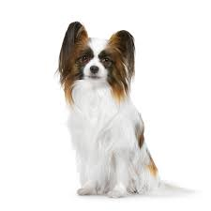

画像データを利用したモデル作成
畳み込みニューラルネットワーク（CNN）を用い、画像から特徴量を抽出する
畳み込み構造
“イヌ”
[0.124, 1.298, -0.325, …, 1.520]
“イヌ”
“ネコ”
[-1.124, 0.922, 0.501, …, 0.053]
“ネコ”
畳み込み構造により、画像がその特徴量を表すベクトルに変換される

Slide 31
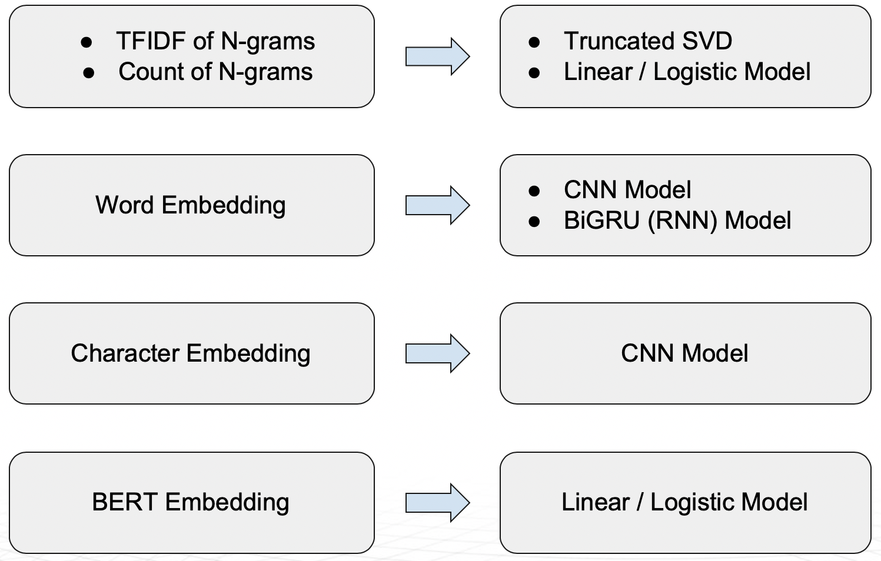


テキストデータを利用したモデル作成
テキストデータを、Deep Learningなどさまざまな方法で、ベクトルへ変換する
Text | Target
'昨日の夜本屋に行きました。久しぶりで楽しかったです。' | True
'昨日の本屋はとても混んでいて、欲しかった本が買えませんでした。' | False
'あの本はずっと欲しかったので、昨日の夜買えて嬉しかったです。' | True
: | :
Vec1 | Vec2 | Vec3 | .. | Target
1.234 | 3.432 | 0.226 | .. | True
-3.76 | 5.176 | -9.43 | .. | False
0.043 | -0.572 | 6.1 | .. | True
: | : | : | : | :
Bug of Words, TFIDF + SVD, GLM
Word/Character Embedding + CNN, RNN
BERT

Slide 32
時系列データに対するアプローチ
Driverless AIでの時系列予測は、古典的時系列モデル（指数平滑化、ARIMA、VAR、など）を用いたアプローチではなく、特徴量エンジニアリングを工夫し（Lag特徴量など）、時系列データをテーブル型データへ変換し、機械学習モデルをあてはめるアプローチで実施
日付 | 販売数
1/1/2018 | 100
2/1/2018 | 150
3/1/2018 | 160
4/1/2018 | 200
5/1/2018 | 210
6/1/2018 | 150
7/1/2018 | 160
8/1/2018 | 120
9/1/2018 | 80
10/1/2018 | 70
Lag1 | Lag2
- | -
100 | -
150 | 100
160 | 150
200 | 160
210 | 200
150 | 210
160 | 150
120 | 160
80 | 120
移動平均
-
100
125
155
180
205
180
155
140
100
例）
ターゲット変数からLagを取り、特徴量として利用。また、Lag特徴量から平均を取ったりとさらに複雑な特徴量エンジニアリングを実施
日付変数からも特徴量エンジニアリング（月や曜日の抽出）を実施する
その他の説明変数を特徴量として利用することも可能
ターゲット
特徴量（説明変数）

Slide 33
Case Study

Slide 34

Case Study – 予知保全/Predictive Maintenance
エンジンの交換判断にはベテラン整備士の知見を必要としている。毎回の確認にそれら人手をかけて実施するのには大きなコストがかかる。
エンジンの交換時期を予測することにより、交換の確認作業の省力化を実施（明らかに大丈夫な場合は確認作業を簡略化する）したい。
また、そのような予測が実施できることは、安全管理（どれくらいで交換が必要となるか作業員に注意喚起を実施）にも非常に有用。
エンジン各所に取り付けられたセンサーデータを、交換時期まで取得し続けたデータがあり、それらを利用して交換必要時期を予測するモデルを開発したい。
また、本件は安全管理に関わることから、確認作業の省力化によるメリットとリスクを比較して分析する必要がある。

Slide 35
モデル作成のステップ
ターゲット変数の分析
予測要件の定義
説明変数を考える
モデリング用データの作成
予測モデルの作成
精度確認やモデルの理解
予測結果のビジネス的解釈

Slide 36
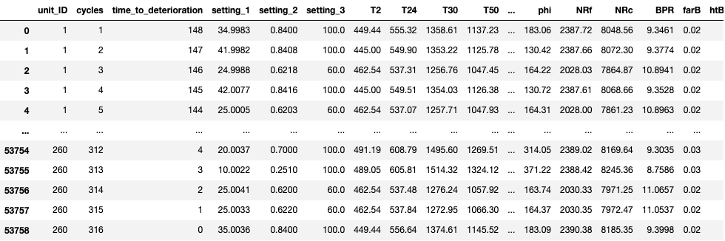
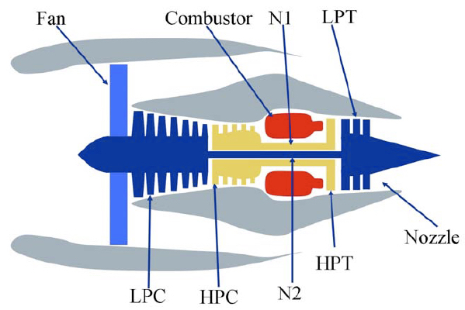
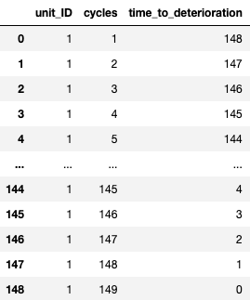
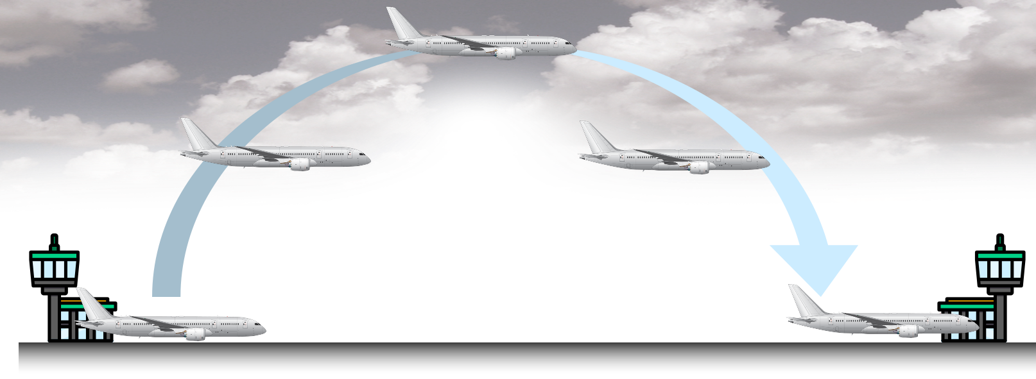
データに関して
260のエンジン（Unit）の各種センサー値を運用開始から交換時期まで時系列で記録したデータ
unit_ID：
エンジン（Unit）ID
cycle：
（現時点での）飛行回数
time_to_deterioration：
交換までの残り飛行回数（cycleの逆）
Setting_1以降：
センサーデータ。各Cycleにおける代表値。24個
Unit=1のみ抽出
1 Cycle（1回の飛行）
https://ntrs.nasa.gov/api/citations/20090029214/downloads/20090029214.pdf
データ上149 Cycle存在する
＝ 149 Cycleで交換が発生した
データ：https://github.com/yukismd/SensorData_PdM/blob/main/data_modified/iot.csv

Slide 37
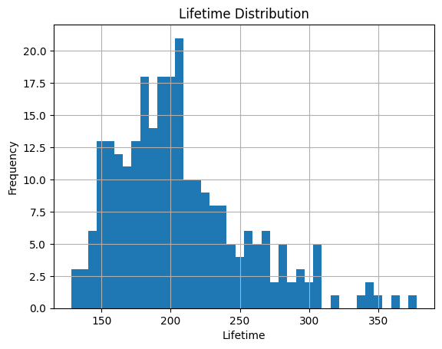
1. ターゲット変数の分析
どれくらいのCycleで交換が発生しているかを確認
260Unitの交換時期
mean | 206.765385
std | 46.782198
min | 128
25% | 174
50% | 199
75% | 230.25
max | 378
260 Unitの内、最も交換時期が短かったUnitはCycleが128
Cycleが200前後で交換を迎えるUnitが多い
N = 260

Slide 38
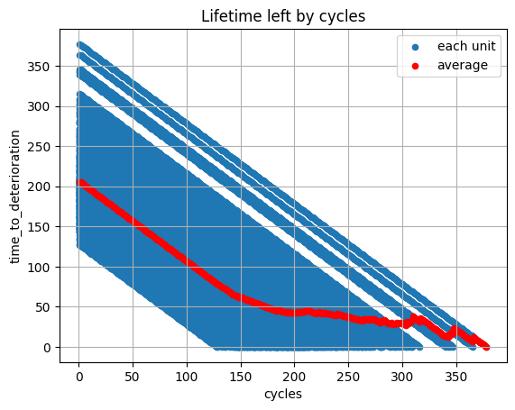
2. 予測要件の定義
あるCycle時点における、残存交換時間を予測したい
100 Cycle以前に交換を迎えたUnitは無い、200 Cycle前後で交換を迎えるUnitが多い
Cycle<100：検査の実施無し
100<=Cycle<200：予測を実施し検査の実施有無を判断
200<=Cycle：全て検査を実施
100<=Cycle<200において、
予測により残存交換時間が短いUnitは検査を実施、それ以外は実施無しとする
予測残存交換時間を閾値とし、短く設定した場合、長く設定した場合を分析
短く設定すると、検査を実施しなくて良いUnitが増える（すぐ交換が必要そうなもののみ検査）ので大きくコスト削減できる。検査を実施しないUnitが多いのでリスクは高くなる？
長く設定すると、検査実施数は多く（しばらく交換が必要なさそうなものまで検査）なる。多くを検査することになるので、リスクは低くなる？
260 Unitの各Cycleにおける残存交換時間（time_to_deterioration）

Slide 39
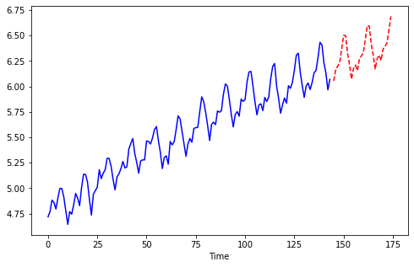
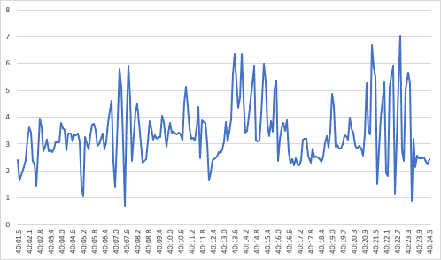
センサーデータに対するアプローチ : 予測方法
センサーデータ（時系列データ）をどのように扱うか？モデリング手法は？
時系列予測による方法
非時系列に持ち込む方法
時系列の将来の値そのものを予測
将来発生する何らかの事象の発生を、事前の情報から予測
データ準備：
時間を示す変数と、予測対象の変数を準備（時間等間隔で観測されているデータが前提）
モデリング手法：
時系列予測
データ準備：
予測を実施したい事象のラベル付け（教師あり学習の場合）
事象発生前の情報から、特徴量を作成
モデリング手法：
教師なし学習
教師あり学習（非時系列）

Slide 40
センサーデータに対するアプローチ : 非時系列に持ち込む方法（1）
教師あり学習（分類もしくは回帰問題）として実施する異常検知
データ（センサーの時系列データ）
イベント
〜 実施条件(データ面の整備) 〜
イベント発生データ(ラベル)がある程度取得できている
その異常に影響がある(相関)と考えられる設備のセンサーデータが取得できている
異常発生前に何らかの兆候が現れている（兆候なしの突発異常でない）
Gap
期間
Gap期間：
データを取得し、予測し、アクションを実施できる期間を想定
イベント発生前の各センサーデータをインプットとして、イベント発生を予測

Slide 41
センサーデータに対するアプローチ : 非時系列に持ち込む方法（2）
モデリング用データの作成
モデリング用データ
Sensor1 平均 | Sensor1 標準偏差 | Sensor2 平均 | Sensor2 標準偏差 | ‥ | イベント 情報
10.3 | 2.9 | 5.3 | 7.3 | ‥ | X
11.2 | 1.4 | 10.2 | 2.4 | ‥ | Y
13.4 | 1.5 | 9.3 | 4.4 | ‥ | Z
： | ： | ： | ： |  | ：
インプットとして用いる期間の
平均値
ばらつき（標準偏差）
範囲（Max-Min）
平均変化率 etc.
など各統計量を特徴量とする
期間自体複数作成（例：全体10分、直近５分）
１つのイベント発生とインプット期間から作成した特徴量を１レコードに集約する

Slide 42
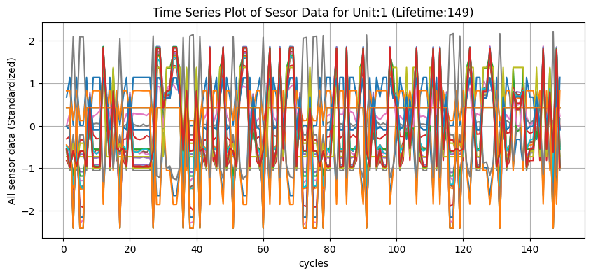
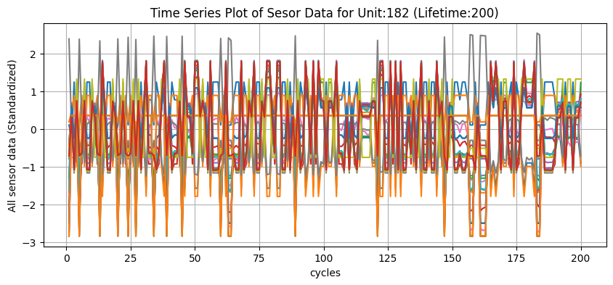
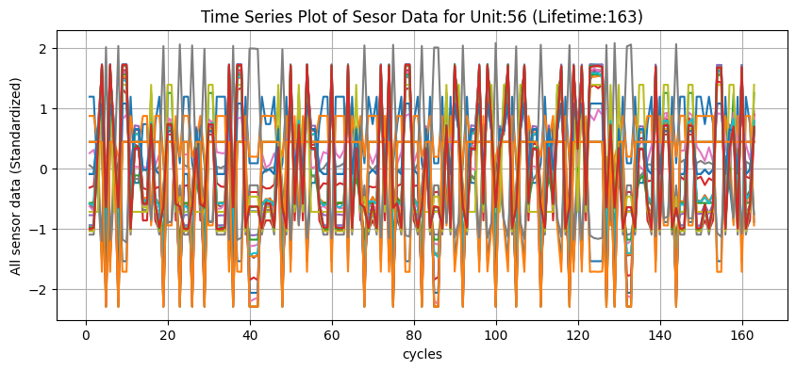
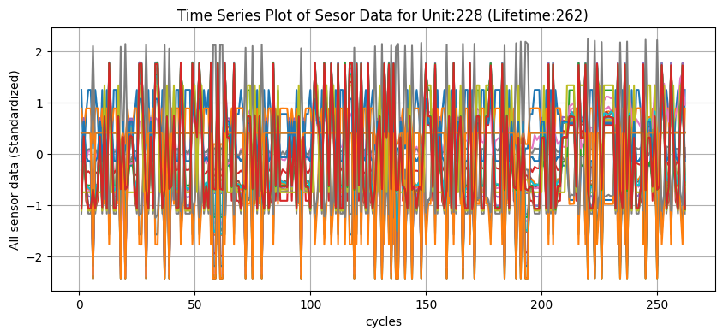
3. 説明変数を考える
ポイント：時系列データは、まずはプロットを作成してみる
Unit_IDが1, 56, 182, 228のエンジンの各センサー値を、運用開始から交換まで時系列でプロット
（値の単位が異なるため各センサー値に標準化を実施してからプロット）
ここでは一旦、（ドメイン知識なども元にし）交換時期の前25 Cycleに兆候が発生すると仮定

Slide 43
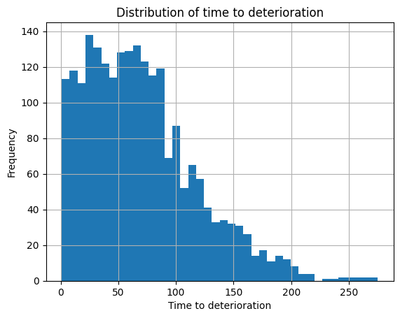
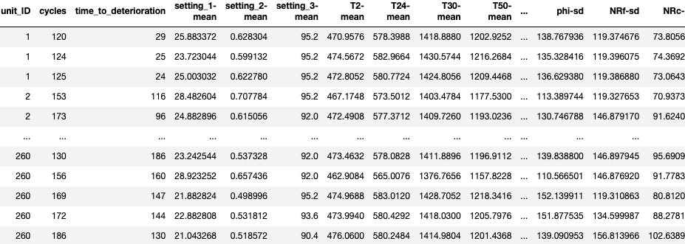
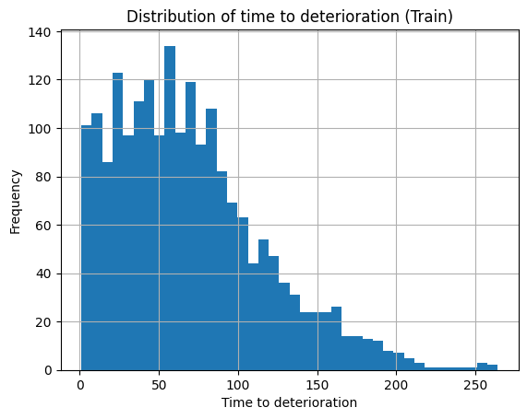
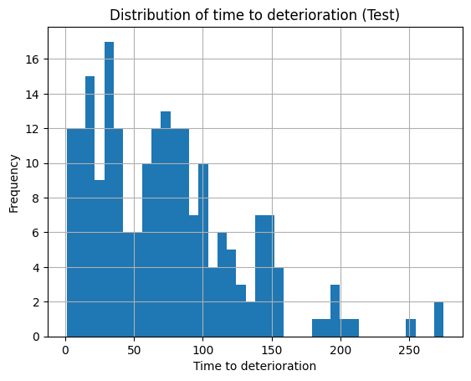
4. モデリング用データの作成
各Unitにおいて、あるCycle時点における、交換までの残りの残存Cycle数がターゲット変数（time_to_deterioration）となり、その時点の前25 Cycleを各センサーから特徴量を作成する期間とする
各Unitにおける全てのCycle時点の情報を利用すると、Unitへのオーバーフィットが考えられるため、サンプリングを実施
作成したモデリング用データは学習とテストデータに分割
例）unit_ID=1 at cycles=120
Cycle = 120
モデリング用データ
N=2,216
交換
交換までの残存Cycle数
time_to_deterioration
Cycle 95~119
過去25サイクルにおける、各センサーの平均値と標準偏差を特徴量として作成
学習データ
N=2,003
テストデータ
N=213
モデリルング用データ
学習データ：https://github.com/yukismd/SensorData_PdM/blob/main/data_modified/modeling_engine_partial_TRAIN.csv
テストデータ：https://github.com/yukismd/SensorData_PdM/blob/main/data_modified/modeling_engine_partial_TEST.csv

Slide 44
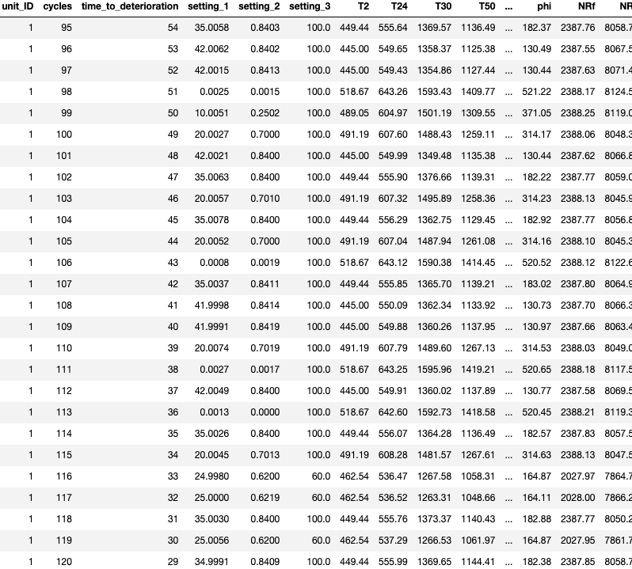
4. モデリング用データの作成
前ページ左のデータ変換詳細
例）unit_ID=1 at cycles=120
_]
直前25 Cycleにおけるセンサー値の平均値と標準偏差を算出
120 Cycleの
直前25 Cycle
モデリルング用データ
Unit 1の120 Cycleにおける情報
元センサーデータ

Slide 45
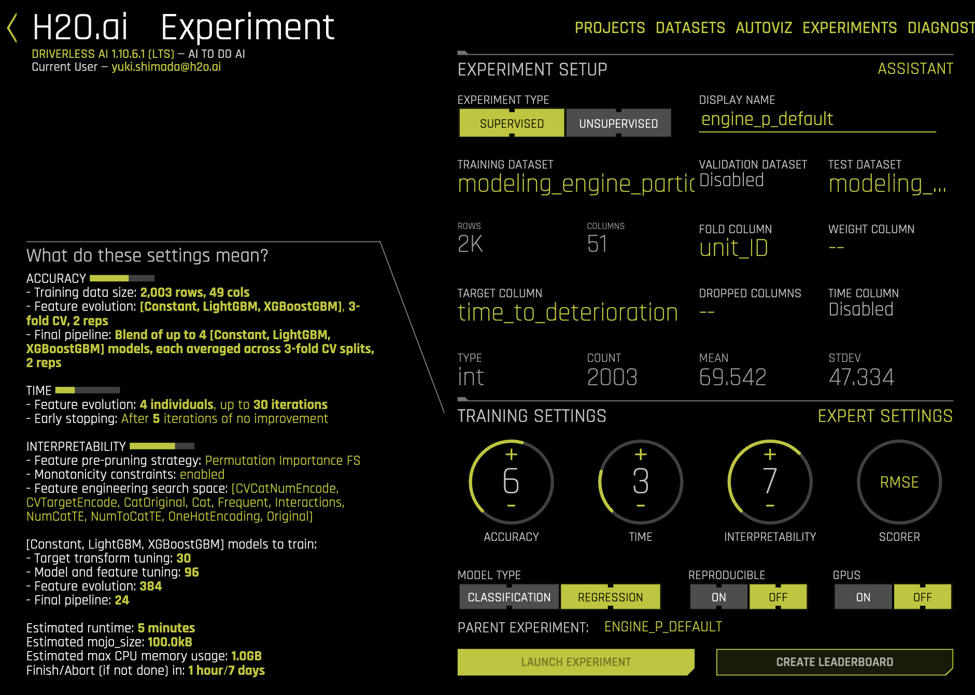
5. 予測モデルの作成
Driverless AIのExperiment設定
テストデータの指定
ターゲット変数（time_to_deterioration）の指定
Fold Column（unit_ID）の指定
Fold Columnは、k分割検証法において、同じIDは同じクループに入るように指定。今回は同じUnit内で複数のオブザベーションがあるので、リーク（スコアが不意に良く見えてします）を防ぐために指定
学習データ：https://github.com/yukismd/SensorData_PdM/blob/main/data_modified/modeling_engine_partial_TRAIN.csv
テストデータ：https://github.com/yukismd/SensorData_PdM/blob/main/data_modified/modeling_engine_partial_TEST.csv

Slide 46
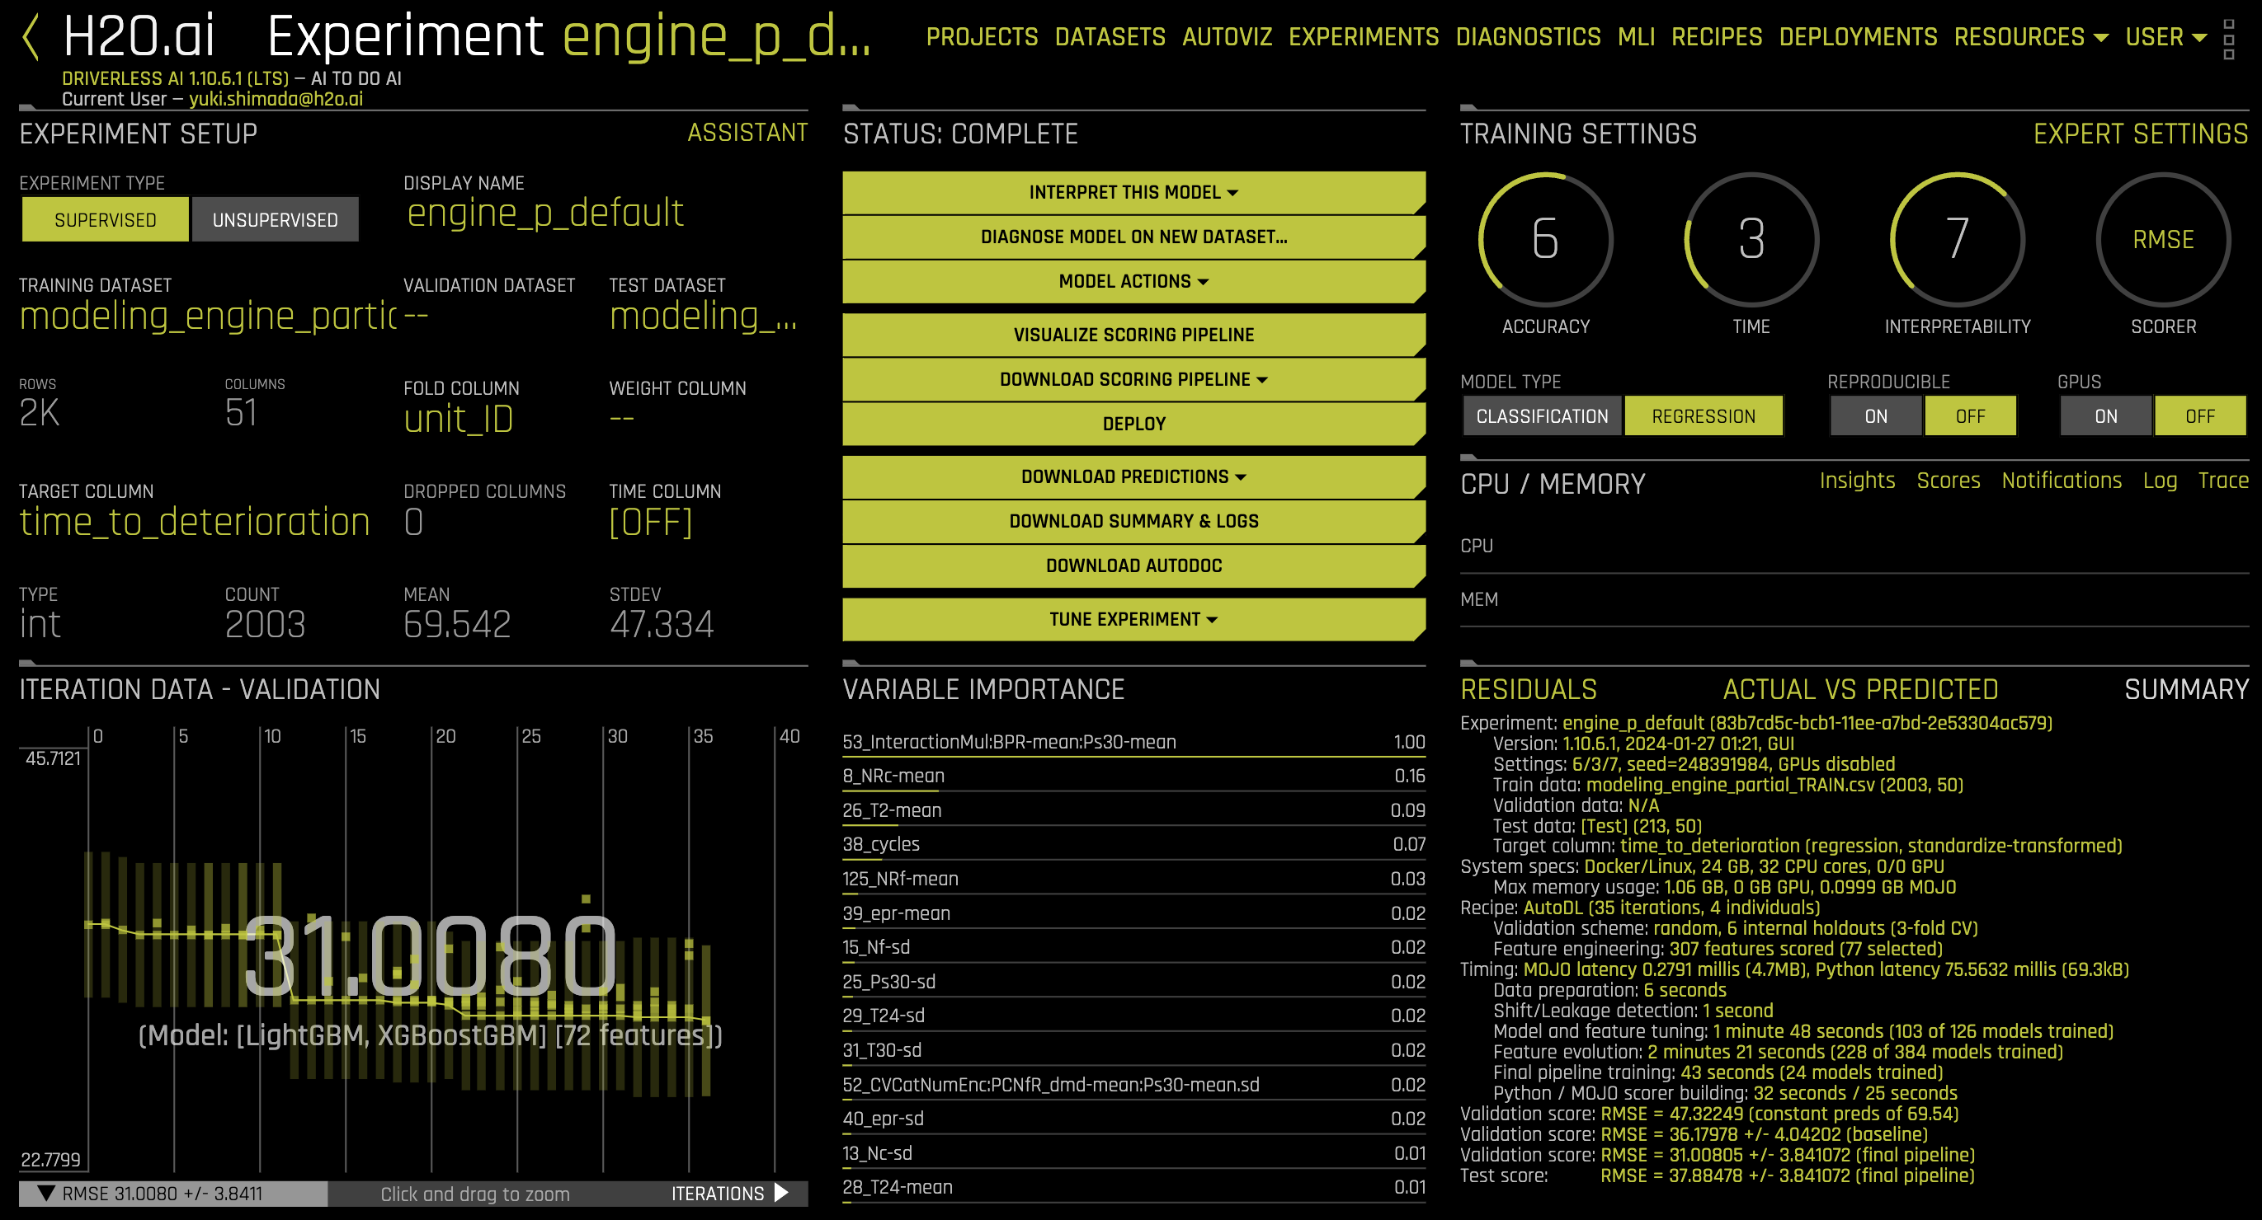
6. 精度確認やモデルの解釈
Driverless AIのExperiment完了画面

Slide 47
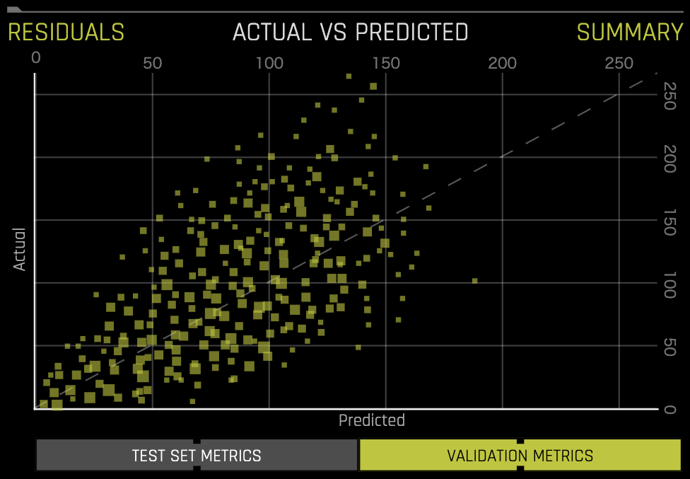
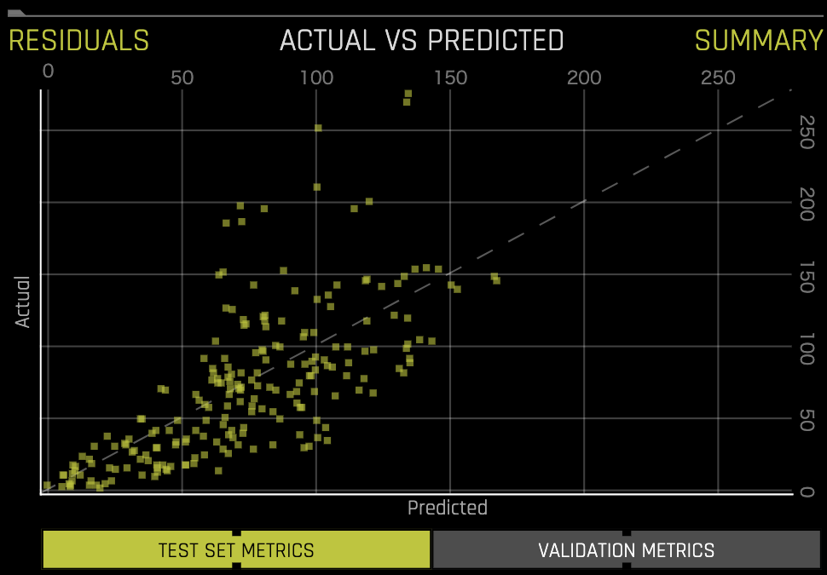
6. 精度確認やモデルの解釈 – 予測精度
予測(横軸) vs 実測(縦軸) – 検証データ
予測(横軸) vs 実測(縦軸) – テストデータ
代表的な精度評価指標
 | 検証 | テスト
RMSE | 31.00805 | 37.88478
MAE | 23.41947 | 26.94281
R2 | 0.5762772 | 0.484234
今回のExperimentでは、Fold Column（unit_ID）を指定指定したためか、検証とテストデータの指標間にやや開きがある
実測値が大きなデータ（実際に寿命が長かったエンジン）の予測がうまくできていない。ロングテール部分の予測を外すのは良くあるパターン

Slide 48
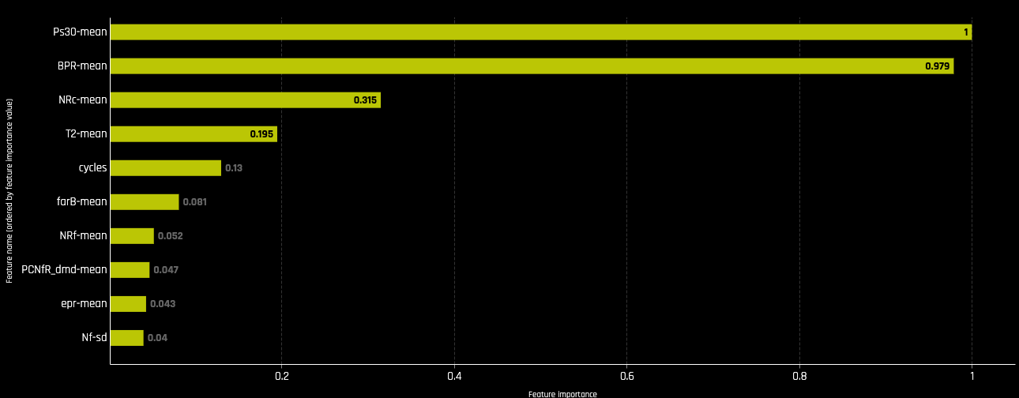
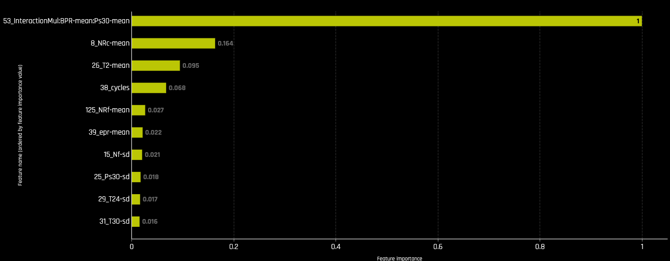
6. 精度確認やモデルの解釈 – モデルの理解
オリジナルの特徴量合計は49個
24個のセンサー値から平均と標準偏差を作成（48）
cycle
特徴量重要度 – オリジナル
“Ps30”, “BPR”, “NRc”, “T2”, “cycles”がトップ5寄与度
“cycles”より貢献度の高いセンサー値がある
標準偏差(sd)より平均(mean)が重要
特徴量重要度 – 特徴量エンジニアリング後
BPR(平均)とPs30(平均)の交互作用が大きく寄与
今回利用した特徴量は数値のみだったため、複雑な特徴量エンジニアリング結果は見られなかった

Slide 49
7. 予測結果のビジネス的解釈
リスクをどう考える？
検査を実施なかったUnitのうち、「予測>実測」（実際の寿命より、長く予測してしまっている）をリスクと考える場合
検査を実施なかったUnitのうち、 「予測閾値>実測」（すぐ寿命が来てしまう可能性）をリスクと考えた場合

Slide 50
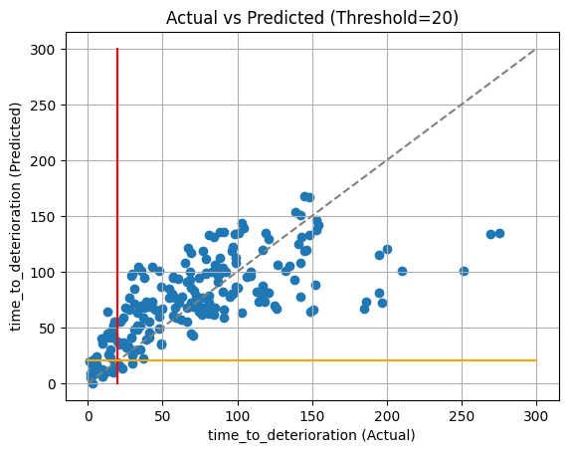
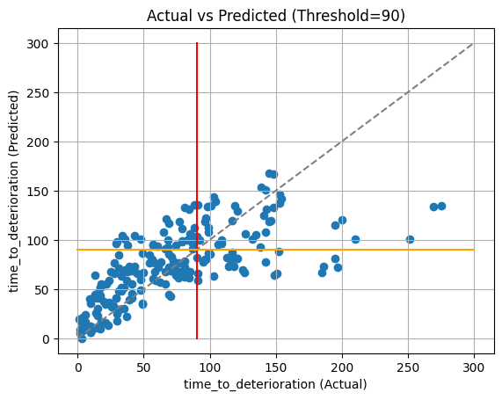
7. 予測結果のビジネス的解釈
“コスト削減 vs リスク”分析 – 予実プロット: リスクを「予測>実測」と考えた場合
閾値（予想残存交換時期）が20を境界に検査有無を判断した場合
予測が20以上は検査の必要なし
閾値（予想残存交換時期）が90を境界に検査有無を判断した場合
予測が90以上は検査の必要なし
検査を実施無しと判断
(コスト削減)
検査を実施無しと判断
(コスト削減)
閾値=90
閾値=20
検査を実施有りと判断
検査を実施有りと判断
予想より実際の交換時期が早かった
（リスク）
予想より実際の交換時期が長かった
（問題無し）
予想より実際の交換時期が早かった
（リスク）
予想より実際の交換時期が長かった
（問題無し）
閾値：小
コスト削減：大
リスク：？
閾値：大
コスト削減：小
リスク：？
テストデータ（N=213）を利用
Notes:
閾値：小 – 20以下を交換が必要と考え検査を実施するので、それ以上の割合が大きくなり、大きくコスト削減できる （究極にコスト削減する方法は、1以上は検査なしと判断）
閾値：大 – 90以下を交換が必要と考え検査を実施するので、20の場合と比べて沢山検査を実施。小さなコスト削減

Slide 51
7. 予測結果のビジネス的解釈
“コスト削減 vs リスク”分析 – 予実プロット: リスクを「予測閾値>実測」と考えた場合
閾値（予想残存交換時期）が20を境界に検査有無を判断した場合
予測が20以上は検査の必要なし
閾値（予想残存交換時期）が90を境界に検査有無を判断した場合
予測が90以上は検査の必要なし
検査を実施無しと判断
(コスト削減)
検査を実施無しと判断
(コスト削減)
閾値=90
閾値=20
検査を実施有りと判断
検査を実施有りと判断
予想閾値より実際の交換時期が早かった
（リスク）
予想閾値より実際の交換時期が長かった
（問題無し）
予想閾値より実際の交換時期が早かった
（リスク）
予想閾値より実際の交換時期が長かった
（問題無し）
閾値：小
コスト削減：大
リスク：？
閾値：大
コスト削減：小
リスク：？
テストデータ（N=213）を利用
Notes:
閾値：小 – 20以下を交換が必要と考え検査を実施するので、それ以上の割合が大きくなり、大きくコスト削減できる （究極にコスト削減する方法は、1以上は検査なしと判断）
閾値：大 – 90以下を交換が必要と考え検査を実施するので、20の場合と比べて沢山検査を実施。小さなコスト削減

Slide 52
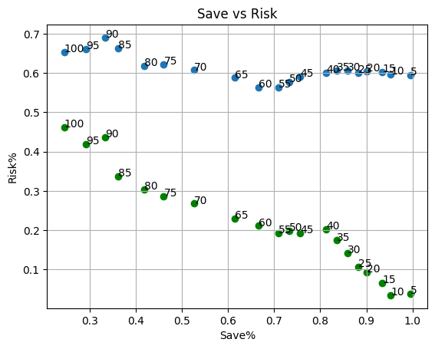
7. 予測結果のビジネス的解釈
“コスト削減 vs リスク”分析 – 閾値を変化させた場合のコスト削減とリスクの散布図
青：「予測>実測」リスク
緑：「予測閾値>実測」リスク
散布図のラベルは閾値
例えば、65を閾値とした場合
61.5%のコスト削減
58.1% 「予測>実測」リスク
23.0%の「予測閾値>実測」リスク
予想より実際の交換時期が早かった(リスク)割合
大きなコスト削減（短い閾値）をしたからと言って、リスクが上がるわけではない
リスクの最小化ができると、コスト削減の判断が実施しやすい
リスクを最小化するのは、モデル予測精度の向上が必要
検査を実施無しと判断(コスト削減)できる割合
テストデータ（N=213）を利用
散布図元データ：https://github.com/yukismd/SensorData_PdM/blob/main/data_predicted/save_vs_risk.csv

Slide 53
検討すべき課題
予測精度の向上
特徴量エンジニアリングの精緻化。今回は過去25 Cycleの各種センサーの平均値と標準偏差のみ使用。ドメイン知識や詳細なデータ分析（MLIなども参考）を踏まえ、その他の特徴量を検討
予測精度の評価
評価指標の選択。今回はRMSEを利用。KPIと直接相関がある指標は？今回の場合、実際より交換時期を短く予測すること（下に予測）はリスク観点から問題なし（ただし、短く予測しすぎるとコスト削減できない）
“リスク”の判断方法を最終的にどうするか？

Slide 54
【Appendix】データやコードに関して
Original Data Source
https://data.nasa.gov/Aerospace/CMAPSS-Jet-Engine-Simulated-Data/ff5v-kuh6/about_data
データ、データ加工や分析のコード
https://github.com/yukismd/SensorData_PdM/tree/main

Slide 55
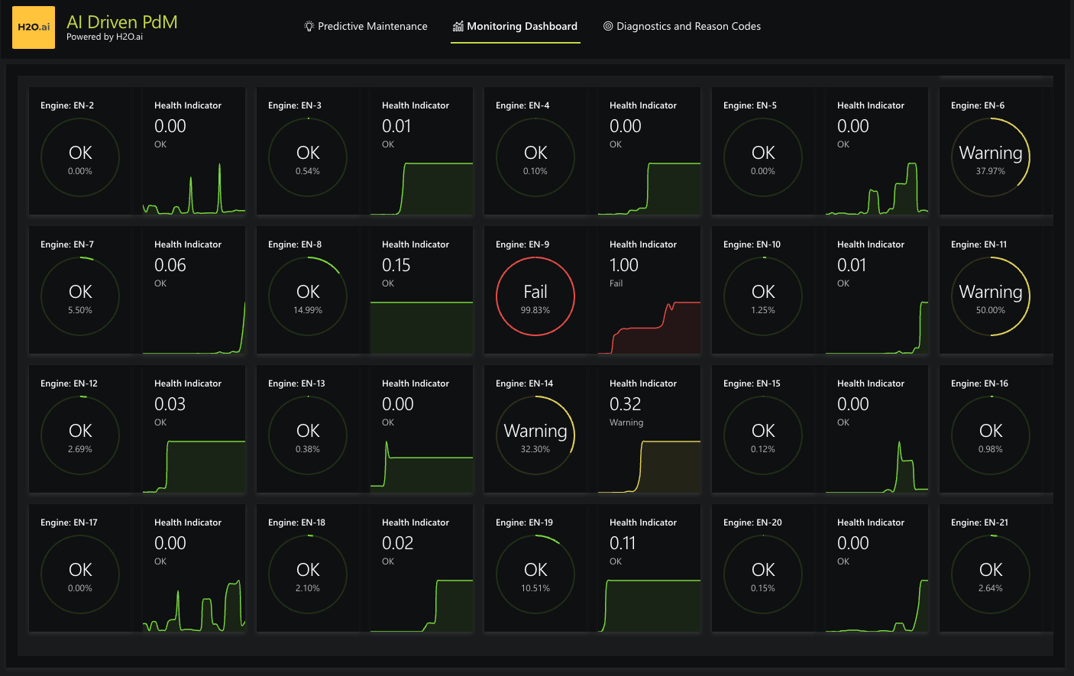
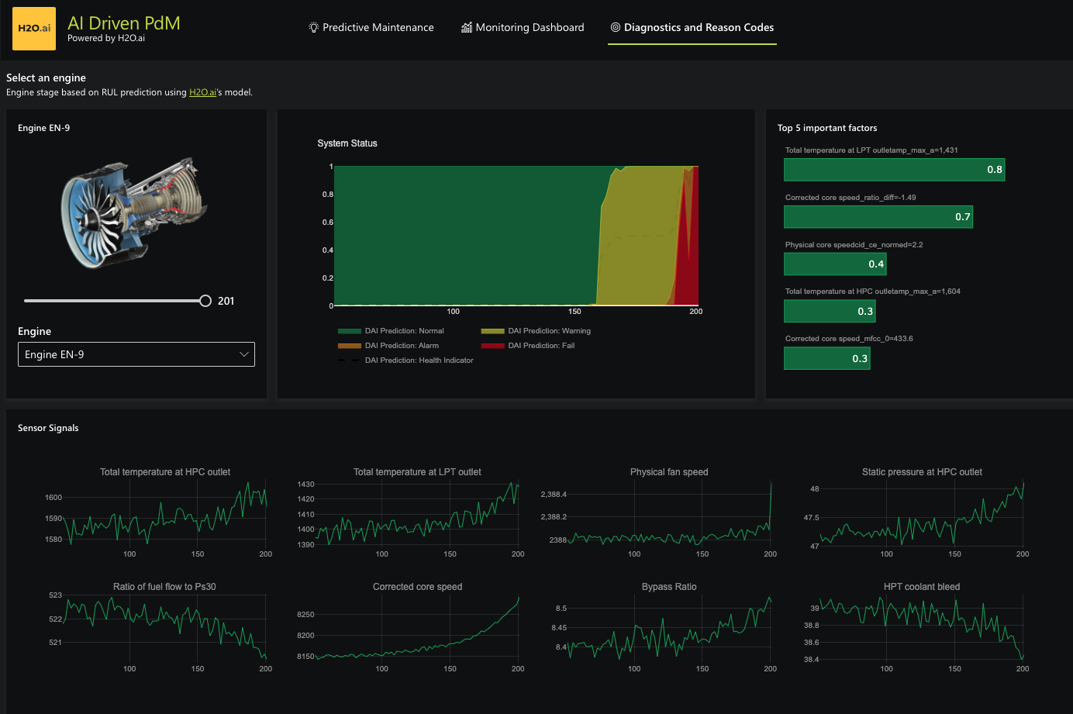
参考：結果の表現
予測結果を過去実績含めダッシュボードや動的なアプリケーションとして提供することで、ユーザー（ビジネスサイド）とのコミュニケーションを円滑化
交換時期の予測結果
予測に寄与する特徴量（センサー）
各エンジンの状況と予測結果のモニタリング
特定エンジンの予測詳細
各センサー値の時系列プロット

